Slide 1
C-ROV
Sea Remotely Operated Vehicle
Luka Banović, Nikola Banović, Lovro Boban, Marko Lazarić
Mentori:
Danko Marušić, Dominik Barbarić

Slide 2
Cilj
Izrada ROV-a (Remotely Operated Vehicle)
Kućište i motori
Software
Hardware (elektronički sklopovi)
Primjena:
Istraživanje morskog dna (Bromboli, ušće Mirne...)
Sustav za kontrolu

Slide 3
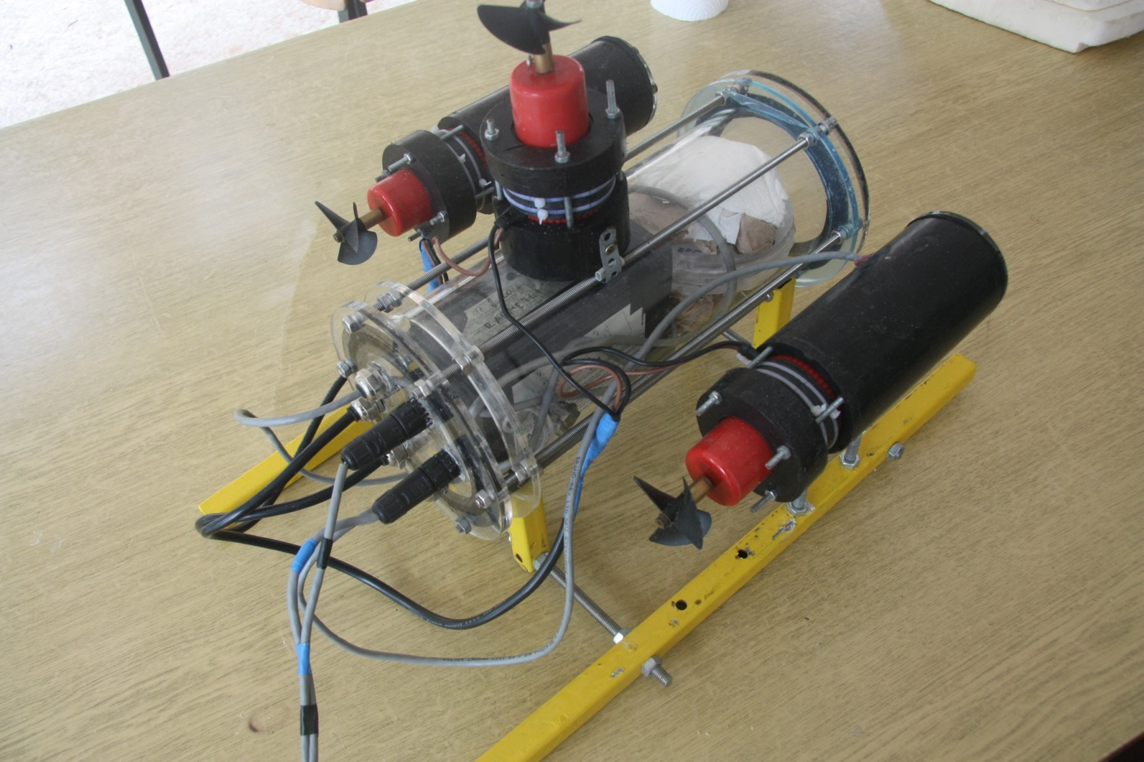
Kućište
Gornji motor
Trup
Bočni motor
Postolje
Slika 1. Dijelovi kućišta ROV-a
Ethernet kabel

Slide 4
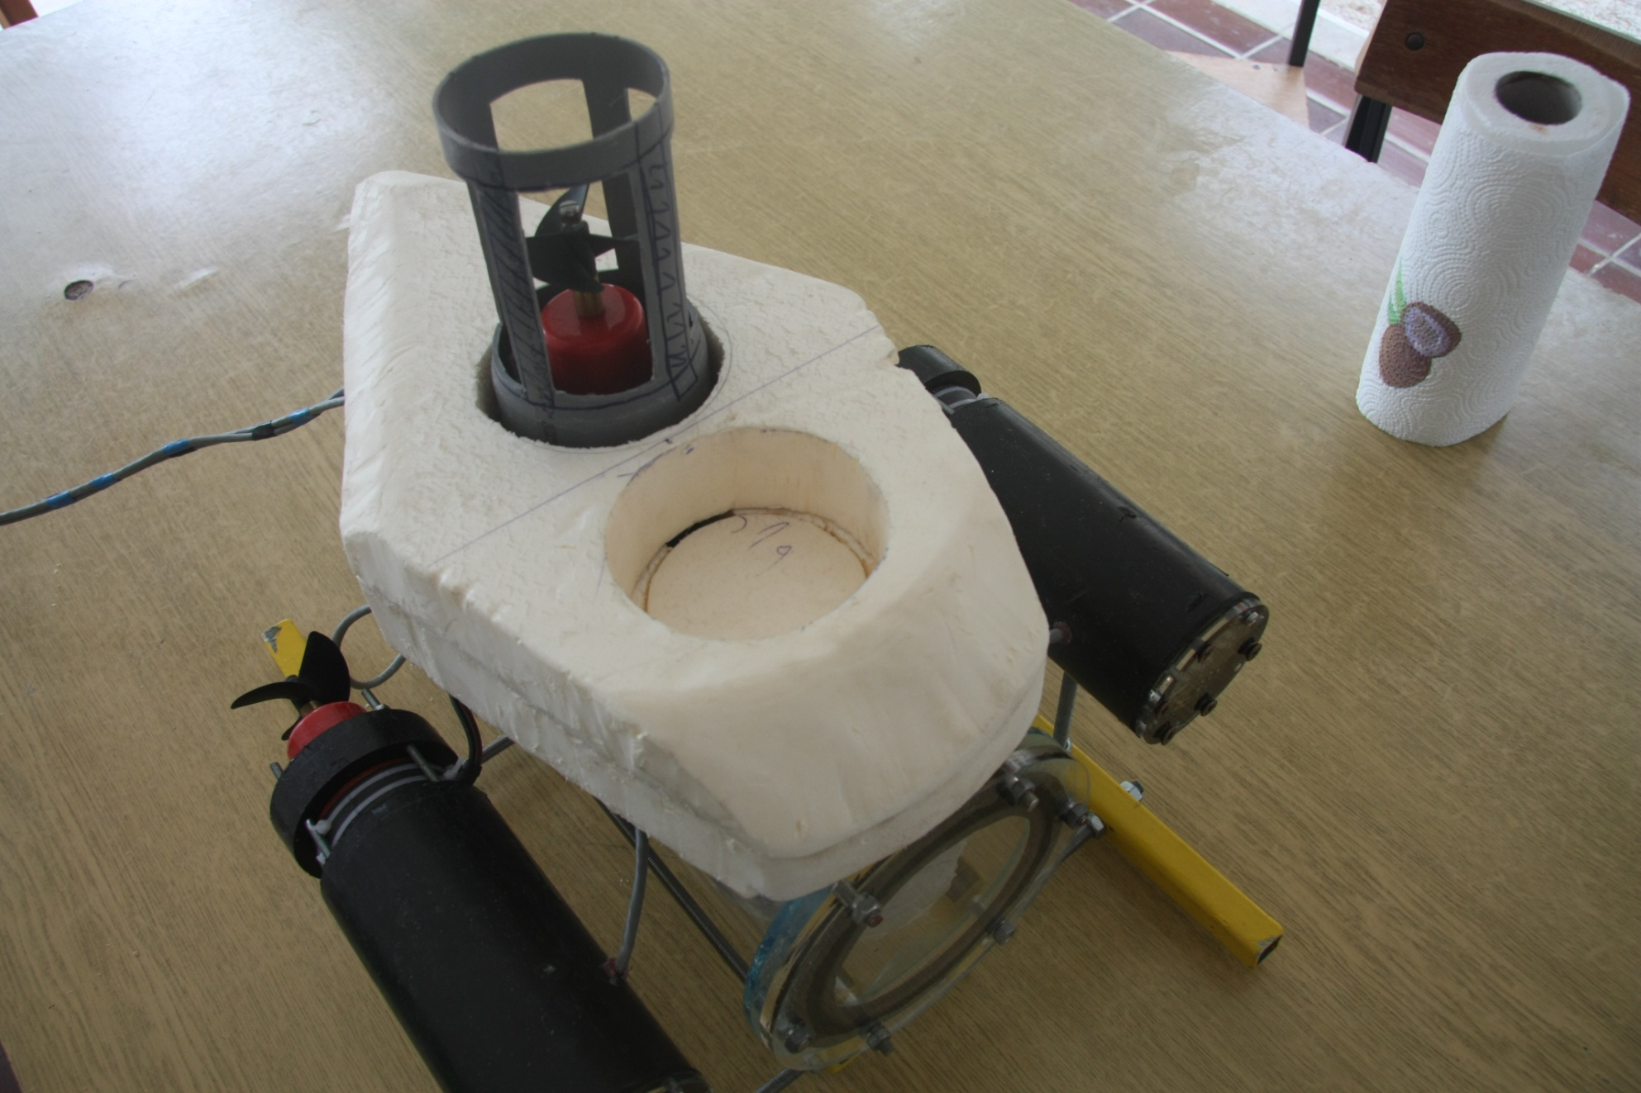
Slika 2. Stiroporom se prilagođava gustoća podmornice

Slide 5
Sustav za kontrolu ROV-a
PC
Raspberry Pi
Arduino
Motor
Relej
Electronic Speed Controller (ESC)
Slika 3. Shema sustava za kontrolu ROV-a

Slide 6
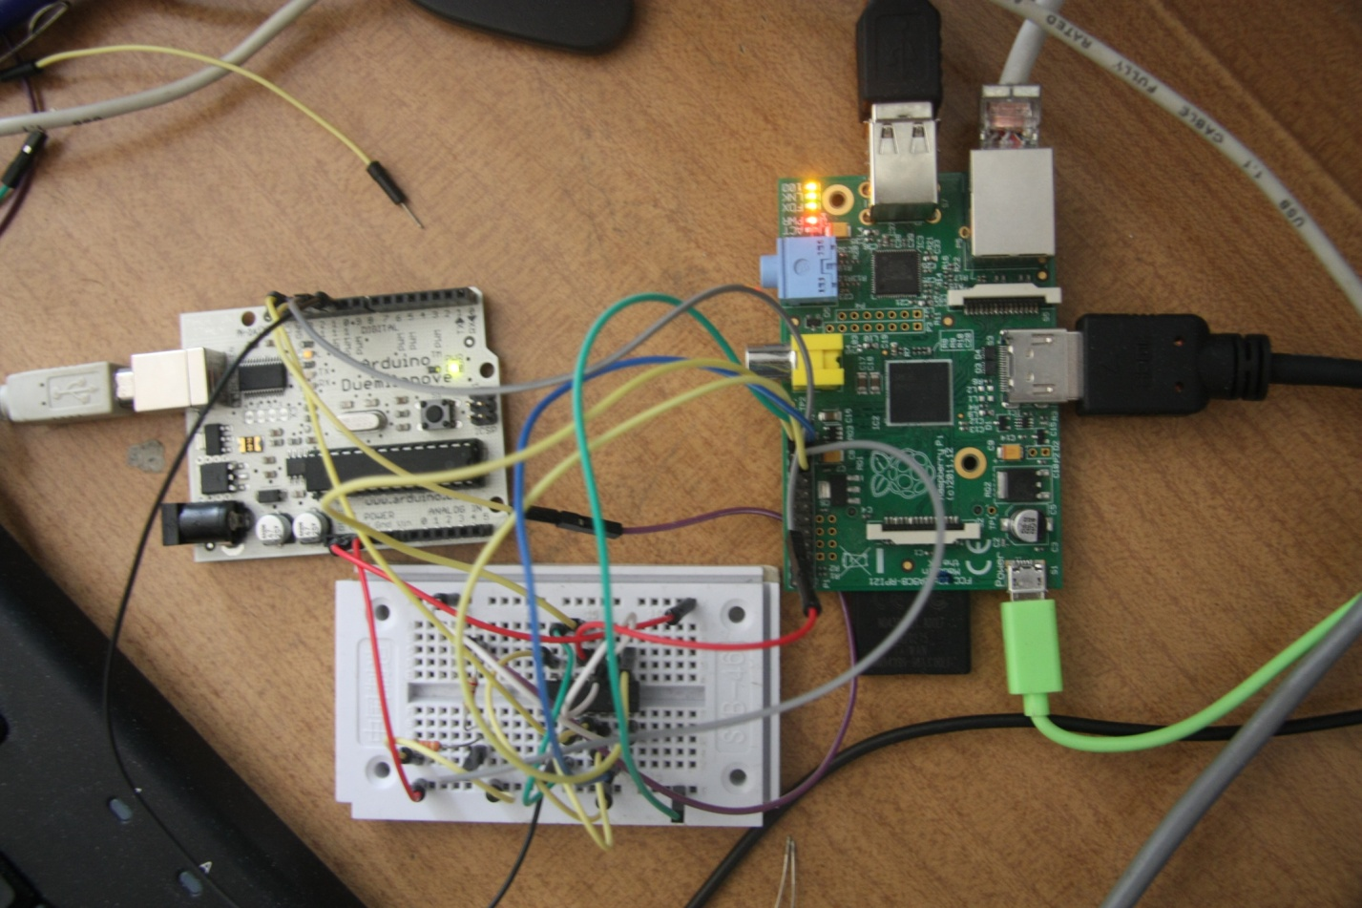
Raspberry Pi
Server, C++
Pokret gljivica na joysticku = 3 broja koja određuju brzinu i smjer ROV-a
Slika 9. Raspberry Pi i Arduino spojeni za SPI komunikaciju

Slide 7
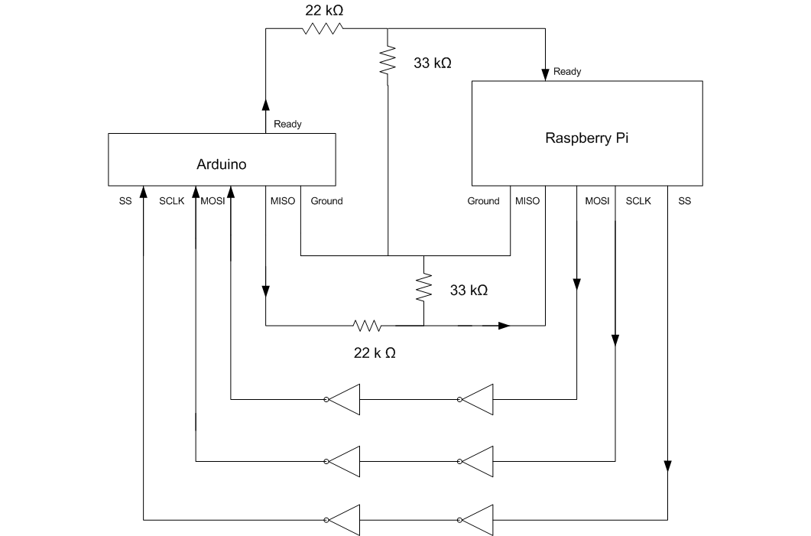
Hardver
Problem: Arduino i Raspberry Pi ne rade na istom naponu
Slika 4. Komunikacija Arduina i Raspberry Pija

Slide 8
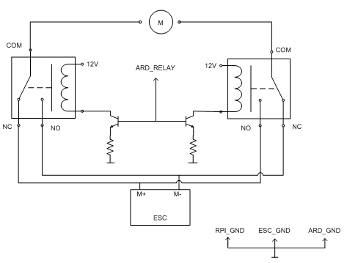
Hardver
Problem: ESC ne može mijenjati smjer
Slika 5. Shematski prikaz kontrole smjera ROV-a

Slide 9
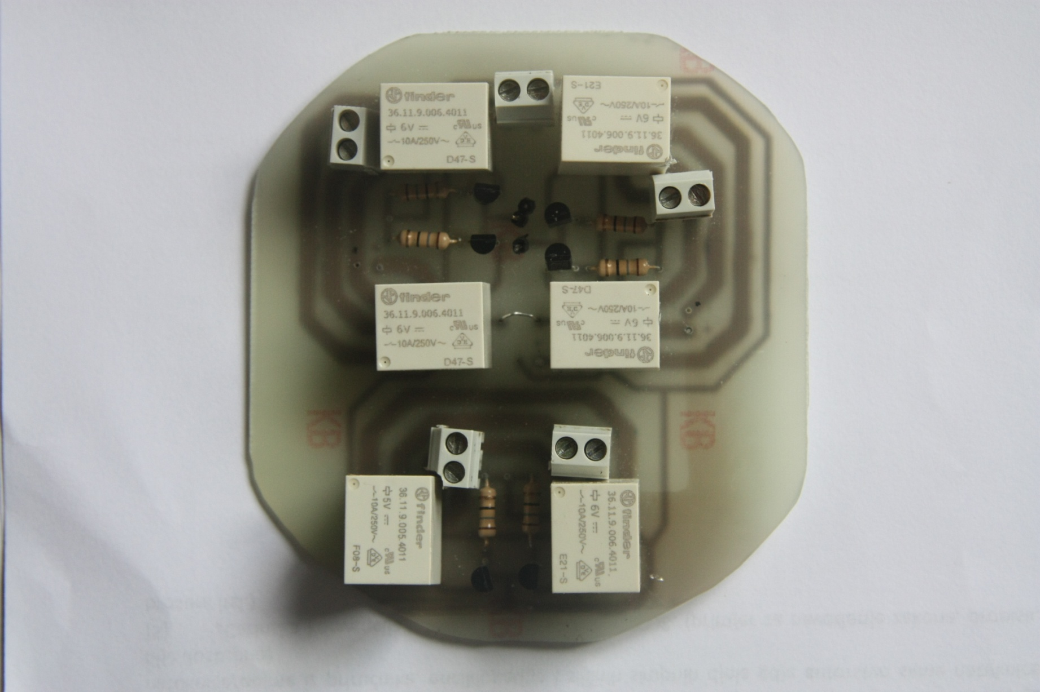
Slika 8. Tiskana pločica za releje

Slide 10
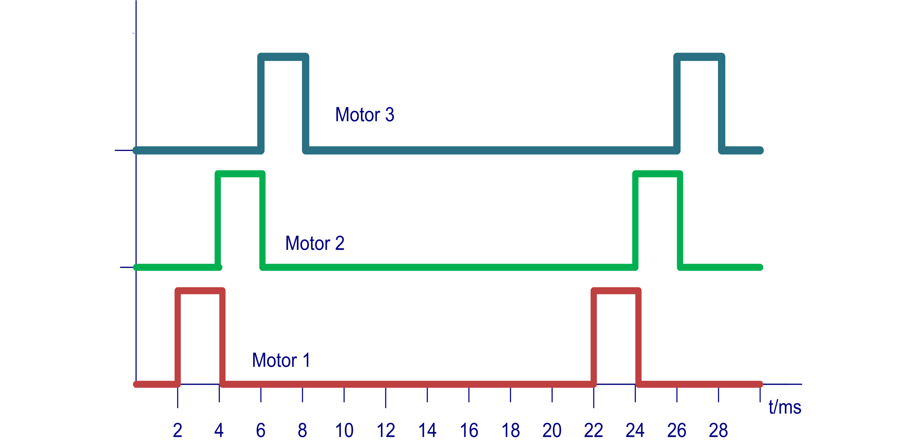
Arduino
Kontrola brzine i smjera ROV-a
Slika 10. Grafički prikaz upravljačkih signala za ESC-ove

Slide 11
Što dalje radimo?
Izrada tiskane pločice za povezivanje RPi-a i Arduina
Ispitivanje upravljačkog sustava ROV-a
Ispitivanje kamere
Balansiranje ROV-a u morskoj vodi
Senzorika

Slide 12
Pitanja?

